Slide 1

Thứ năm ngày 21 tháng 10 năm 2021
Toán
Phép trừ (có nhớ) trong phạm vi 20
(Tiếp theo)

Slide 2

KHỞI ĐỘNG

Slide 3

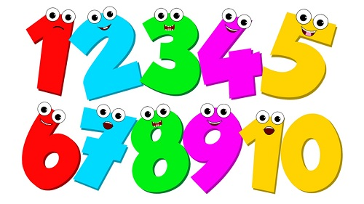
Đúng hay sai ?
12 – 6 = 7

Slide 4

Hà Vy
Nhã Uyên
Thanh Thảo
Thanh Trúc
Tuấn Thành
Tường Vy
Khánh Tâm
Thảo Ngọc
Minh Ngọc
Thu An
Khánh Ngân
Quốc An
Hoàng Nam
Đức Anh
11 – 5 = ?
Bảo Linh
Tuấn Anh
Nhật Minh
Ngọc Anh
Phương Linh
Phương Anh
Mỹ Linh
Thế Anh
Thanh Lâm
Minh Anh
Tuấn Kiệt
Gia Bảo
Bảo Khanh
Phạm Bảo Anh
6
Minh Khải
Vũ Bảo Anh
Tuấn Hưng
Minh Châu
Vĩnh Hoàn
Tuệ Châu
Hồng Hạnh
Thùy Chi
Minh Đức
Thùy Dương
Quỳnh Chi
Lâm Chi

Slide 5

Hà Vy
Nhã Uyên
Thanh Thảo
Thanh Trúc
Tuấn Thành
Tường Vy
Khánh Tâm
Thảo Ngọc
Minh Ngọc
Thu An
Khánh Ngân
Quốc An
Hoàng Nam
Đức Anh
13 – 4 = ?
Bảo Linh
Tuấn Anh
Nhật Minh
Ngọc Anh
Phương Linh
Phương Anh
Mỹ Linh
Thế Anh
Thanh Lâm
Minh Anh
Tuấn Kiệt
Gia Bảo
Bảo Khanh
Phạm Bảo Anh
9
Minh Khải
Vũ Bảo Anh
Tuấn Hưng
Minh Châu
Vĩnh Hoàn
Tuệ Châu
Hồng Hạnh
Thùy Chi
Minh Đức
Thùy Dương
Quỳnh Chi
Lâm Chi

Slide 6

Hà Vy
Nhã Uyên
Thanh Thảo
Thanh Trúc
Tuấn Thành
Tường Vy
Khánh Tâm
Thảo Ngọc
Minh Ngọc
Thu An
Khánh Ngân
Quốc An
Hoàng Nam
Đức Anh
12 – 4 = ?
Bảo Linh
Tuấn Anh
Nhật Minh
Ngọc Anh
Phương Linh
Phương Anh
Mỹ Linh
Thế Anh
Thanh Lâm
Minh Anh
Tuấn Kiệt
Gia Bảo
Bảo Khanh
Phạm Bảo Anh
8
Minh Khải
Vũ Bảo Anh
Tuấn Hưng
Minh Châu
Vĩnh Hoàn
Tuệ Châu
Hồng Hạnh
Thùy Chi
Minh Đức
Thùy Dương
Quỳnh Chi
Lâm Chi

Slide 7

Hà Vy
Nhã Uyên
Thanh Thảo
Thanh Trúc
Tuấn Thành
Tường Vy
Khánh Tâm
Thảo Ngọc
Minh Ngọc
Thu An
11 - 3 = ?
Khánh Ngân
Quốc An
Hoàng Nam
Đức Anh
Bảo Linh
Tuấn Anh
Nhật Minh
Ngọc Anh
Phương Linh
Phương Anh
Mỹ Linh
Thế Anh
Thanh Lâm
Minh Anh
8
Tuấn Kiệt
Gia Bảo
Bảo Khanh
Phạm Bảo Anh
Minh Khải
Vũ Bảo Anh
Tuấn Hưng
Minh Châu
Vĩnh Hoàn
Tuệ Châu
Hồng Hạnh
Thùy Chi
Minh Đức
Thùy Dương
Quỳnh Chi
Lâm Chi

Slide 8

Hà Vy
Nhã Uyên
Thanh Thảo
Thanh Trúc
Tuấn Thành
Tường Vy
Khánh Tâm
Thảo Ngọc
Minh Ngọc
Thu An
Khánh Ngân
Quốc An
14 – 7 = ?
Hoàng Nam
Đức Anh
Bảo Linh
Tuấn Anh
Nhật Minh
Ngọc Anh
Phương Linh
Phương Anh
Mỹ Linh
Thế Anh
Thanh Lâm
Minh Anh
Tuấn Kiệt
Gia Bảo
7
Bảo Khanh
Phạm Bảo Anh
Minh Khải
Vũ Bảo Anh
Tuấn Hưng
Minh Châu
Vĩnh Hoàn
Tuệ Châu
Hồng Hạnh
Thùy Chi
Minh Đức
Thùy Dương
Quỳnh Chi
Lâm Chi

Slide 9

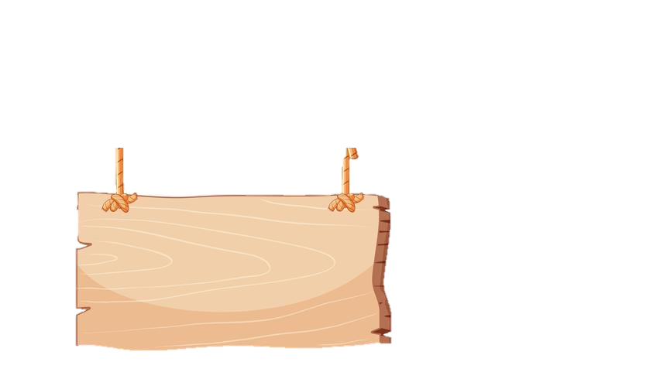


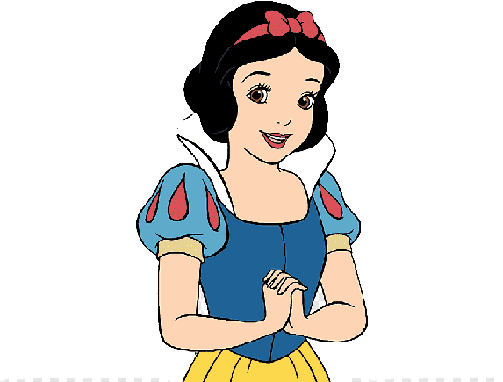
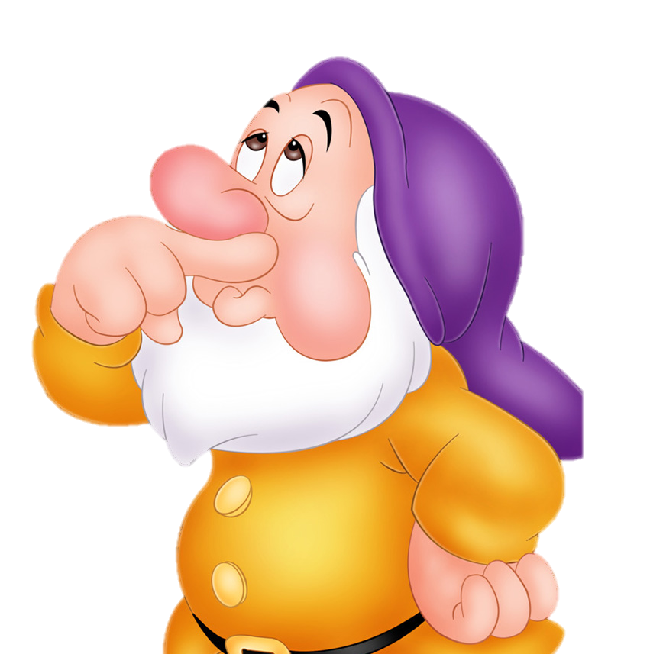
15
9
15 – 9 = ?

Slide 10

15 – 9 = 6
6
7
8
9
10
11
12
13
14
15
Bạch Tuyết có cách tính khác nhanh hơn
Đếm bớt 9
bắt đầu từ 15

Slide 11

KHÁM PHÁ
KIẾN THỨC MỚI

Slide 12

TRỪ BẰNG CÁCH LÀM CHO TRÒN 10
15 – 9 = ?
15 = 10 + 5
15 – 5 = 10
Vậy 15 – 9 = 6
10 – 4 = 6

Slide 13

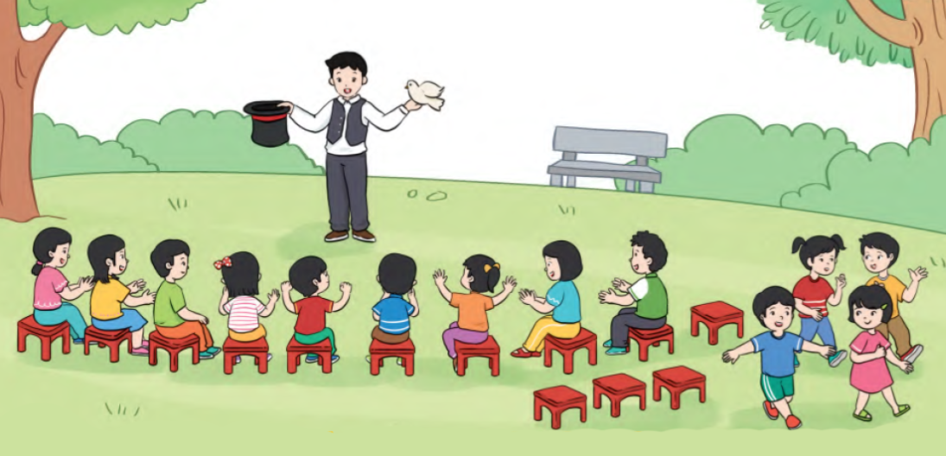
Nêu phép tính phù hợp với tranh sau:
13 – 4 = ?

Slide 14

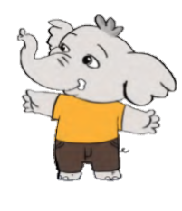
TRỪ BẰNG CÁCH LÀM CHO TRÒN 10
13 – 4 = ?
\
13 = 10 + 3
13 – 3 = 10
Vậy 13 – 4 = 9
10 – 1 = 9

Slide 15
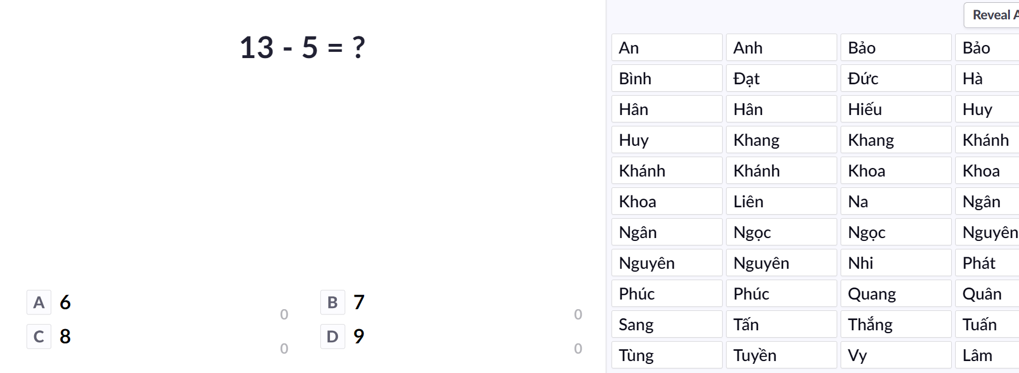

Slide 16

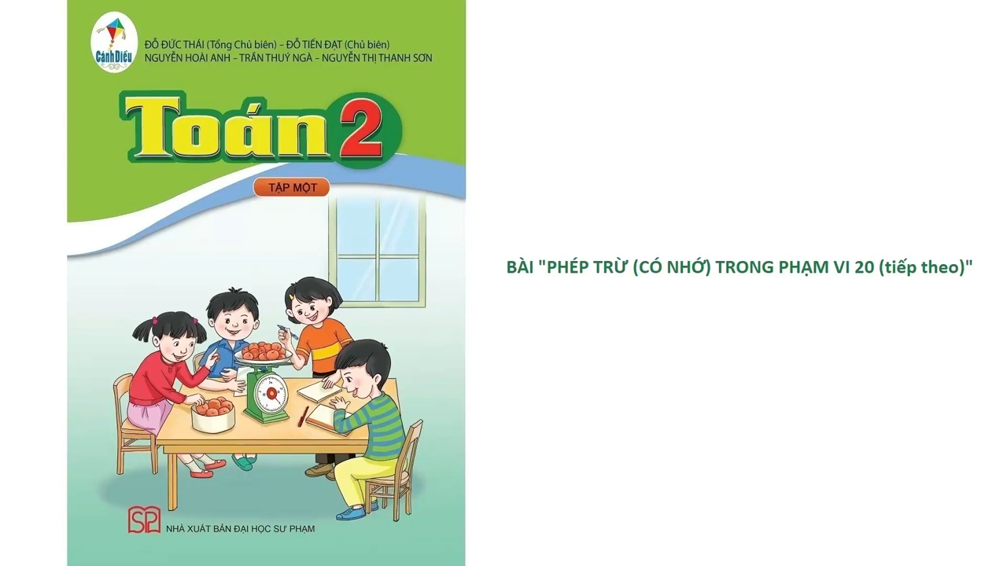

Slide 17

10
12 – 2 = 10
12 – 4 = ?
2
– 2 = 8
8
2
2
Vậy 12 – 4 = 8
10
14 – 4 = 10
14 – 7 = ?
4
7
– 3 = 7
4
3
Vậy 14 – 7 = 7

Slide 18
10
15 – 5 = 10
5
15 – 6 = ?
9
– 1 = 9
5
1
Vậy 15 – 6 = 9
10
16 – 6 = 10
16 – 9 = ?
6
7
– 3 = 7
6
3
Vậy 16 – 9 = 7

Slide 19
LUYỆN TẬP
THỰC HÀNH

Slide 20

1
Tính:
11 trừ bằng 10
10 trừ bằng
11 – 2 =
12 trừ bằng 10
10 trừ bằng
12 – 4 =

Slide 21
2
Tính:
12 – 7 =
14 – 5 =
11 – 4 =
11 – 7 =

Slide 22


3
Tính:
13 – 5 =
13 – 7 =
14 – 6 =
14 – 9 =
15 – 8 =
15 – 6 =

Slide 23


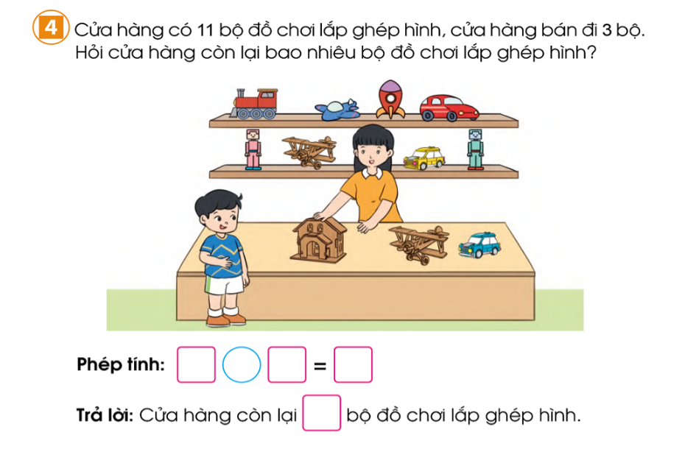



4
11
-
3
8
8

Slide 24
DẶN DÒ thứ năm ngày 21/10/2021
1. Gửi Azota
Bài 4,5,6 vở BT Tiếng Việt trang 26.
Bài 1,2,3,4 vở BT Toán trang 27.
2. Chuẩn bị
TV: (Em chuẩn bị ra vở nháp hoặc bút chì)
+ Bài 6 SGK trang 48,49.
+ Đọc 1 truyện về gia đình và ghi: Tên truyện, nhân vật, đặc điểm.
+ Tập nói câu thể hiện tình cảm của em với bố mẹ hoặc người thân.
Toán: Chuẩn bị bài Luyện tập SGK trang 34.
3. Làm bài tập ôn luyện (vào vở ôn TV hoặc ôn Toán)
+ Đặt 2 câu giới thiệu về người thân. (theo kiểu câu Ai là gì?)
+ Thực hiện các bài sau: 12 – 5; 11 – 4; 16 – 8; 18 – 9; 13 – 6 và nêu cách thực hiện cho bố mẹ nghe. (cách: Đếm bớt và làm cho tròn 10)

Slide 25

DẶN DÒ

